Slide 1
管理學群
培養跨領域專業，外語能力不可少（偏一類組）

Slide 3
一 學群簡介
主要處理組織系統內外人事物的各種問題，學習從事溝通協調、領導規劃或系統分析、資源整合等，促使企業獲取最大效益，是以培養管理人才，提升公司營運績效為目標。
088
Notes:
主要有企業管理、行銷、航運管理、運輸與物流管理、醫務管理、管理科學等學類

Slide 4
管理學群
近年趨勢
管理學群的訓練是通才教育，學習不同領域的知識。另外，管理學群教學也相當注重培養學生的溝通表達能力以及跨域整合能力，以符合產業對人才的需求。
身為管理「人」的人，也必須擁有突破地域限制的語言能力、多元文化思維以及異國適應力。因此，管理學群的課程將愈來愈注重英語與其他語言文化的培訓。
088
Notes:
隨著產業的多元與複雜化，常需要跨領域的人才進行整合，而管理學群的訓練是通才教育，學習不同領域的知識。另外，管理學群教學也相當注重培養學生的溝
通表達能力以及跨域整合能力，以符合產業對人才的需求。
除了跨領域外，「跨地域」對管理人才也很重要，隨著全球化趨勢影響，產業發展無國界，未來的工作上將會面臨更多來自各個國家的人，而身為管理「人」的
人，也必須擁有突破地域限制的語言能力、多元文化思維以及異國適應力。因此，管理學群的課程將愈來愈注重英語與其他語言文化的培訓。
世界變化如此快速，身為未來世界的主人翁，總會令人稍許不安。不過，唯一不變的便是保持自己如一塊海綿，謙虛學習各領域的知識，當視野愈來愈寬廣，未
來道路也就更順遂。

Slide 5
關鍵3問，老師我想問
管理學群
聽說個人申請管理相關學系，高中的社團活動經驗很重要，是真的嗎？
A
社團經驗的確是管理科系在評估同學表現的一個重要參考指標，教授想知道同學的團隊合作能力，因為未來會與許多不同類型的人工作。
088

Slide 6
關鍵3問，老師我想問
管理學群
像工業工程管理、運輸管理這類科系是同時要學兩項專業嗎？這樣課業壓力會不會很大？
A
工管系隸屬於工學院，就會學到工程圖學、工廠實習與工程統計等；運輸管理系隸屬於管學院，就會學到會計、經濟、統計學等。
088
Notes:
目前各大學都已漸漸放寬修課限制，科系組別分界漸漸不明顯，所以跨系或跨科選修都很容易。

Slide 7
關鍵3問，老師我想問
管理學群
資管系是學資訊還是管理，社會類組或沒有程式設計基礎的同學，讀資管系會不會很吃力？
A
資訊程式教學著重應用，程式設計課程也會從基礎教起。只要具備一般學科能力、邏輯思考能力，社會組的同學也可以就讀。
088

Slide 8
二 我適合這個學群嗎？
088

Slide 9
二 我適合這個學群嗎？
088

Slide 10
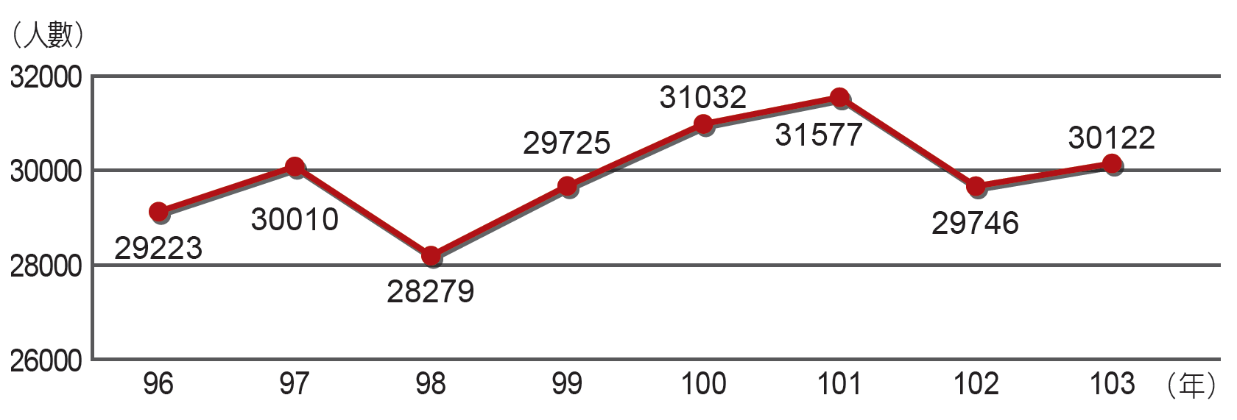
三 學群新生人數
※ 新生人數自民國102年
後小幅上升。
088

Slide 11
四 重點科系介紹
089

Slide 12
管理學群
科系小叮嚀
1.企管系（管理的通才教育，360行都歡迎）
在五大管理領域中找出自己有興趣的方面，培養職場專業。
從社團及課外活動中，培養企劃溝通的能力。
089
Notes:
許多人認為企管系是「樣樣通，樣樣鬆」，幾乎什麼都學，可是卻什麼都不精通，但也正因為是通才教育，開啟了學生出路的無限可能。

Slide 13
管理學群
科系小叮嚀
2.運輸／物流管理系（捷運與航空城最相關的科系）
吃公家飯的選擇機會多，在學期間應勤加努力、認真學習。
從事海空運輸，需要有流利外語能力。
089
Notes:
未來臺北港、桃園航空城啟用後，將帶來物流產業另一波的成長。相對的，更需流利英文、熟稔海空運及國際貿易的營運管理人才。

Slide 14
管理學群
科系小叮嚀
3.物業管理系（培養豪宅經理與社區總幹事）
豪宅經理不只確保住戶隱私，還要讓建物維持百年如新的品質。
住戶手中的房產活化，提高資產價值。
089
Notes:
臺灣住宅吹起豪宅風，造就物業管理蓬勃發展，帶動提供精緻服務的需求。

Slide 15
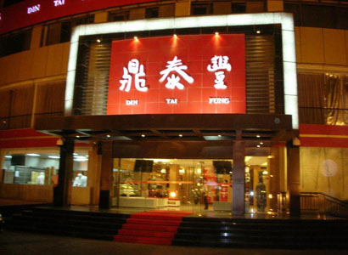
管理學群
科系小叮嚀
4.行銷流通管理系（臺灣門巿通路，大舉向中國進軍）
從事流通服務業先決條件：喜歡與人接觸，善於人際應對。
線上購物帶動宅配物流起飛，必須能吃苦耐勞。
089
Notes:
門巿通路種類繁多，在學期間可到連鎖賣場實習。若能成為儲備幹部，或外派到中國，薪資可說是水漲船高。

Slide 16
五 學長姐來帶路
宋思育 東吳大學企業管理學系
經驗分享
東吳企管系課程分為生產、行銷、人資、財務四管領域，「生產管理」涵蓋了供應鏈管理課程，探討商品從供應商送到消費者手中的物流、現金流與資訊流規劃；「行銷管理」包含消費者行為、服務業行銷與資訊管理；「人力資源管理」介紹組織文化、績效評核與薪資結構的計算；「財務管理」課程中讓同學們進行分組，研究標的公司營運情況與財務報表，並於期末著正式服裝上臺發表。
089

Slide 17
五 學長姐來帶路
許欣穎 高雄女子高級中學
成功大學工業與資訊管理學系
經驗分享
成功大學工業與資訊管理學系，簡稱工資管。三大領域分別為生產與作業管理、資訊科技和管理科學。生產與作業管理領域著重在如何將有限資源做最有效利用，課程包含作業研究、模擬導論、品質管理等；資訊科技著重在研究資訊的管理和整合、內外部資訊的流通，課程包括計算機程式運用、資料結構、資料庫管理等；管理科學則較少用到數學的計算，課程包括行銷管理、心理學、人力資源管理和財務管理。
089

